Slide 1
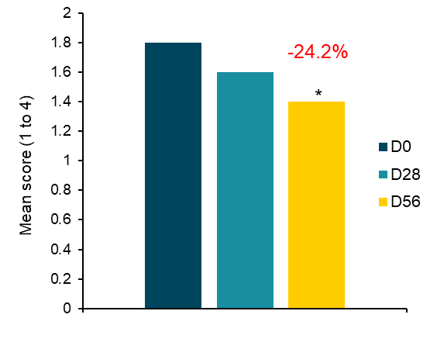
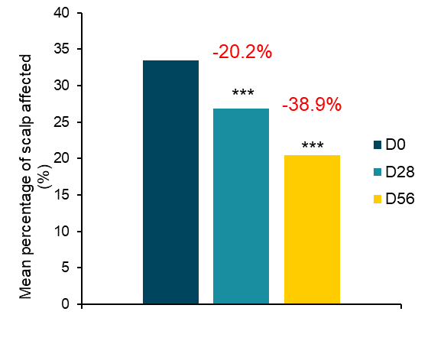
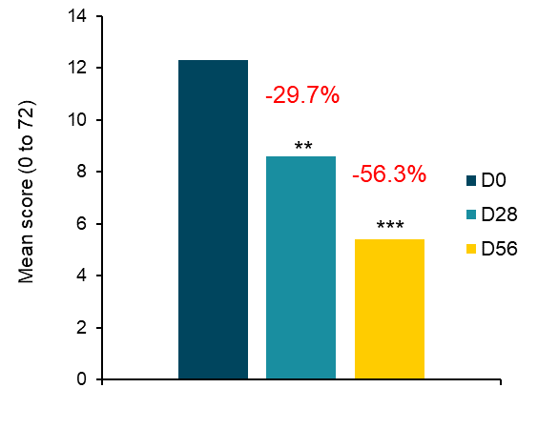
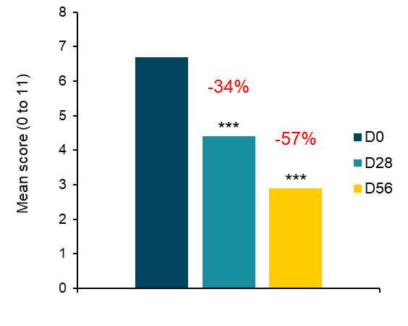
Interest of a novel dermocosmetic shampoo in the management of scalp psoriasis (Intérêt d’un nouveau shampooing dermo-cosmétique dans la prise en charge du psoriasis du cuir chevelu)
Floriane Gayraud¹, Elise Abric¹, Elsa Tisserand¹, Christelle Graizeau^{1,2}, Nathalie Ardiet¹ et Michèle Sayag¹
¹ Groupe NAOS, Département Recherche et Développement, Aix-en-Provence, France
² NAOS Institute of Life Science, Aix-en-Provence, France
INTRODUCTION ET OBJECTIFS
Le psoriasis du cuir chevelu (PCC) est une maladie chronique qui se caractérise par la présence de squames épaisses sur une peau érythémateuse clairement définie. Il peut également provoquer un prurit intense. Même si les cheveux recouvrent souvent les lésions, la desquamation peut avoir un impact sur la qualité de vie du sujet. Actuellement, le traitement du PCC comprend le traitement topique, le traitement intralésionnel, le traitement systémique et la photochimiothérapie.
Les présentes études ont évalué l’effet protecteur et non délipidant ainsi que les bénéfices cliniques et la sécurité d’emploi d’un nouveau shampooing dermo-cosmétique contenant de l’acide salicylique, des extraits de genévrier et de zanthoxylum et de la forskoline pour le PCC d’intensité légère à modérée.
MATÉRIELS ET MÉTHODOLOGIE
Deux études cliniques intra-individuelles réalisées en ouvert ont été menées. La première étude a évalué, 1 et 4 heures après une application unique, l’effet non délipidant et protecteur du shampooing en évaluant la perte insensible en eau (PIE) au niveau des pommettes et la quantité de sébum sur le front de 10 sujets féminins adultes en bonne santé ayant la peau grasse (taux de sébum cutané ≥ 140 µg/cm²).
La seconde étude a évalué chez 18 sujets âgés de plus de 18 ans présentant un PCC léger à modéré non traité, le bénéfice clinique, la tolérance locale et l’acceptabilité cosmétique du shampooing pendant 56 jours. Les sujets ont appliqué le shampooing tous les 2 jours pendant 21 jours, puis deux fois par semaine pendant 35 jours. L’investigateur a évalué le score d’évaluation global de l’investigateur (IGA, de 0 = absence à 4 = sévère), la surface du cuir chevelu (SCC), l’indice de sévérité du psoriasis du cuir chevelu (PSSI, de 0 = absence à 72 = très sévère) et les bénéfices globaux (de 0 = très mauvais à 4 = très bon) à l’inclusion, au Jour 28 (J28) et au Jour 56 (J56). Les sujets ont évalué l’intensité de leur prurit à J28 et J56 et l’acceptabilité cosmétique à J56.
RÉSULTATS
Une et 4 heures après une seule application, aucune variation de la PIE n’a été observée par rapport à la zone non traitée. Il en a été de même pour le taux de sébum cutané après 4 heures.
Dans l’étude clinique, les sujets étaient âgés en moyenne de 36,0 ± 10 ans, 72 % étaient des hommes, 50 % présentaient un phototype V, 33 % un phototype IV et 6 % chacun un phototype II, III ou VI. 66 % présentaient un PCC ayant débuté plus de 6 ans avant l’étude et 61 % avaient des antécédents familiaux de psoriasis. Dès 28 jours, la SCC, le PSSI et l’intensité du prurit ont été significativement réduits ; et après 56 jours, les quatre évaluations ont significativement diminué, y compris l’IGA (Fig. 1-4). Dans l’ensemble, les investigateurs ont estimé que le shampooing dermo-cosmétique était bénéfique pour 67 % des sujets. Les sujets ont beaucoup apprécié les propriétés cosmétiques du shampooing, qui a été très bien toléré.
Score d’évaluation global par l’investigateur (IGA)
Surface du cuir chevelu (SCC)
Indice de sévérité du psoriasis du cuir chevelu (PSSI)
Intensité du prurit
Pourcentage moyen de cuir chevelu affecté (%)
Score moyen (0 à 72)
Score moyen (0 à 11)
Score moyen (1 à 4)
J0
J0
J0
J0
J28
J28
J28
J28
J56
J56
J56
J56
J1
T2,5
T5
Figure 1 : Évolution du score d’évaluation global par l’investigateur (IGA) (* p < 0,05, test des rangs signés de Wilcoxon)
Figure 2 : Évolution de la surface du cuir chevelu (SCC)
(*** p < 0,01, test des rangs signés de Wilcoxon et test t à un échantillon apparié)
Figure 3 : Évolution de l’indice de sévérité du psoriasis du cuir chevelu (PSSI) moyen (** p < 0,01, *** p < 0,001, test t à un échantillon apparié)
Figure 4 : Évolution du score d’intensité du prurit moyen
(*** p < 0,001, test t à un échantillon apparié)
CONCLUSION
Le shampooing dermo-cosmétique n’est pas délipidant, n’affecte pas la barrière cutanée et est très bénéfique et bien toléré par les sujets atteints de psoriasis du cuir chevelu léger à modéré dès 28 jours.
Congrès EADV 2023, Berlin

